Slide 1
Le comparatif
(particularités)
Notes:
Parlons maintenant des particularités de la formation des comparatifs en français.

Slide 2
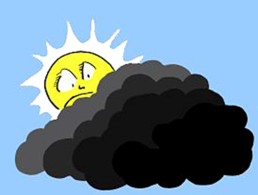
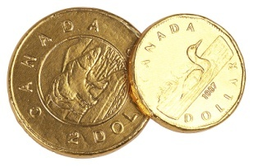
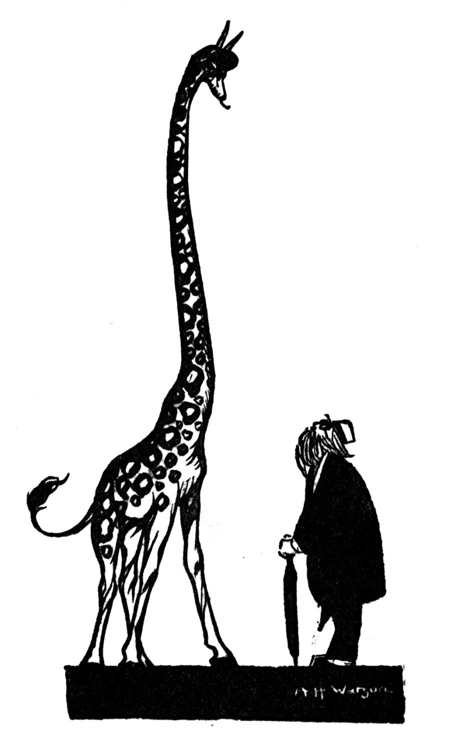
Détails importants
pas de complément pas de que Ex. Il y a moins de soleil maintenant.
nombre de plus que, de moins que Ex. J'ai trois dollars de plus que vous.
bien, beaucoup, tellement, de loin, infiniment (= une grande différence) Ex. La girafe est bien plus grande qu’un homme. Vous avez beaucoup moins d'ennuis que votre ami.
Vous êtes bien meilleur que lui. (pas de beaucoup avec meilleur.)
© clipart.com
Notes:
Parfois nous pouvons avoir des comparatifs où il n'y pas de compléments, dans ce cas nous allons omettre "que" qui sert à relier le comparatif avec son complément. Par exemple, Il y a moins de soleil maintenant.
J'aimerais aussi attirer votre attention au fait qu'après un nombre ou une quantité, nous allons employer "de plus que" ou "de moins que". Par exemple, J'ai trois dollars de plus que vous.
Quand il y a une grande différence entre les personnes ou les objets que l'on compare, nous pouvons ajouter les adverbes suivants : bien, beaucoup, tellement, de loin, infiniment à l'adverbe de comparaison ce qui va souligner et renforcer cette différence.
Par exemple, Une girafe est bien plus grande qu’un homme. Vous avez beaucoup moins d'ennuis que votre ami. Vous êtes bien meilleur que lui. (notez que l'on ne peut pas utiliser beaucoup avec meilleur, il faut dire « bien meilleur »)

Slide 3
Détails importants
supérieur, inférieur, antérieur, postérieur à que Ex. Les uns se croient supérieurs aux autres. (aux = à + les) Ma note est inférieure à la moyenne.
plus/moins + que + proposition ne(explétif), le, ne le Ex. Il est plus méchant que je ne le croyais. Il est plus méchant que je ne croyais. Il est plus méchant que je le croyais.
Mais: Il est aussi méchant que je le croyais.
corrélation (un rapport proportionnel) Ex. Plus vous mangerez, plus vous grossirez. ("The more, the more") Plus on fait d'exercice, mieux on se porte. ("The more, the better")
© Hannibal Poenaru, Flickr.com
© clipart.com
Notes:
Considérons encore quelques détails importants.
Après les adjectifs comparatifs suivants : supérieur, inférieur, antérieur et postérieur, nous allons utiliser la préposition à et non pas que comme d'habitude.
Par exemple, Les uns se croient supérieurs aux autres. (notez la contraction de l'article, « à + les » nous donne « aux ») encore un exemple: Ma note est inférieure à la moyenne.
Quand la deuxième partie d'une comparaison est une proposition (c'est-à-dire, pas un seul mot mais toute une phrase), il faut employer un ne explétif, le pronom neutre le, ou ne le ensemble, devant le verbe de cette proposition.
Par exemple, Il est plus méchant que je ne le croyais. ou bien : Il est plus méchant que je ne croyais. ou nous pouvons dire : Il est plus méchant que je le croyais.
Avec la comparaison d'égalité (donc avec l'adverbe "aussi"), on emploie seulement le. Il est aussi méchant que je le croyais.
Notez qu'en français oral, ne et le sont souvent omis, mais ils sont obligatoires dans le langage écrit.
Parfois à l'aide des comparatifs nous pouvons démontrer une corrélation. Les comparatifs en corrélation servent à indiquer un rapport proportionnel ou inversement proportionnel.
Par exemple, Plus vous mangerez, plus vous grossirez. ou bien Plus on fait d'exercice, mieux on se porte.
Notez l’absence de l’article dans ces constructions en français.

